Slide 1
ARC题目选讲
今晚九点，小王唱歌，不见不散。

Slide 2
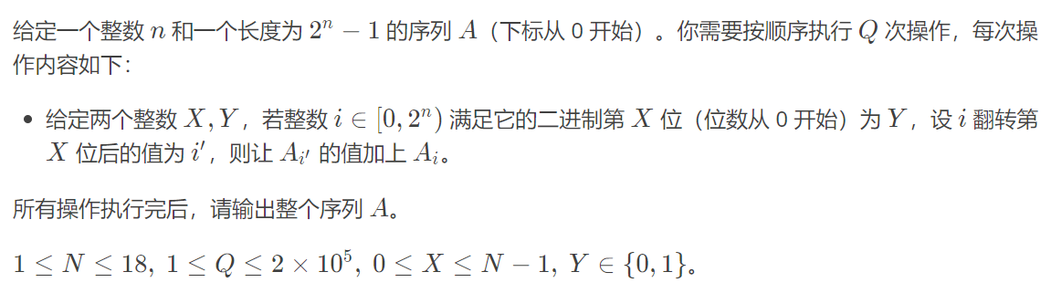
ARC151D

Slide 3
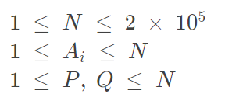
ARC151E
保证 X,Y 均为 A 的子序列。

Slide 4
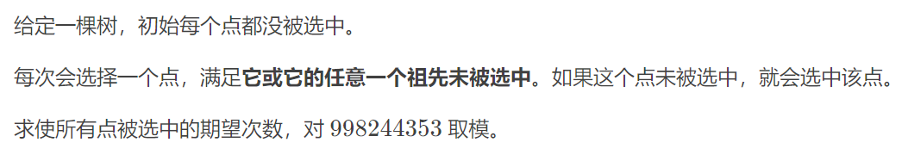

ARC150D

Slide 5
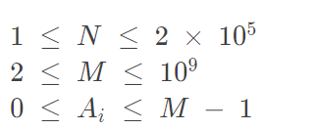
ARC148D

Slide 6
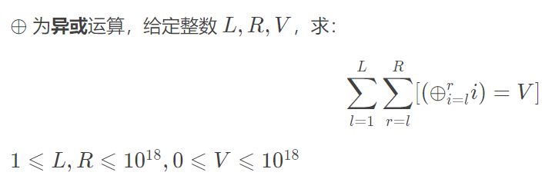
ARC133D

Slide 7
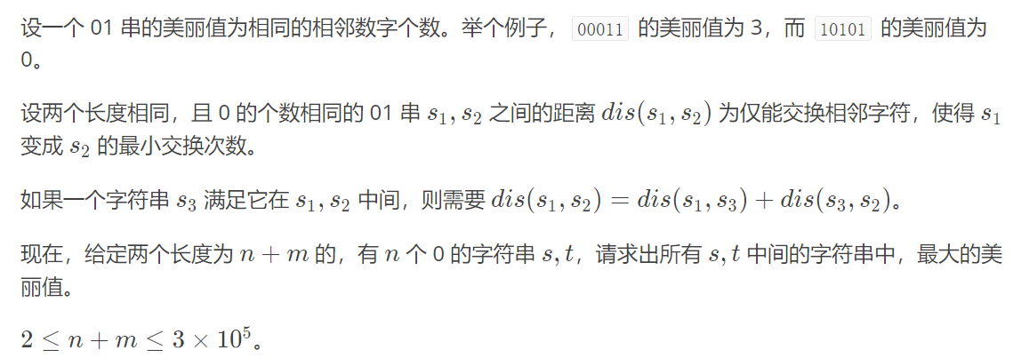
ARC132D

Slide 8
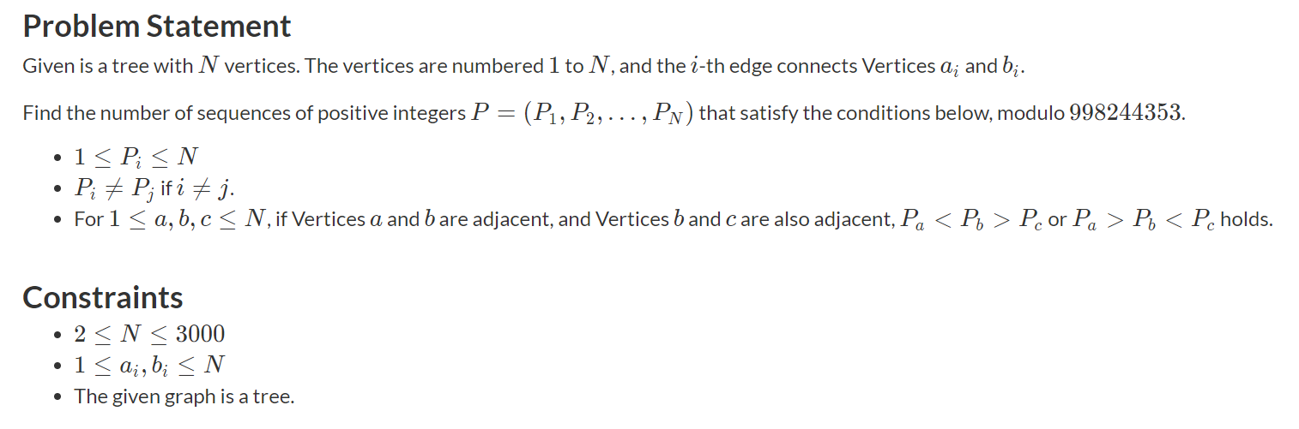
ARC130D

Slide 9
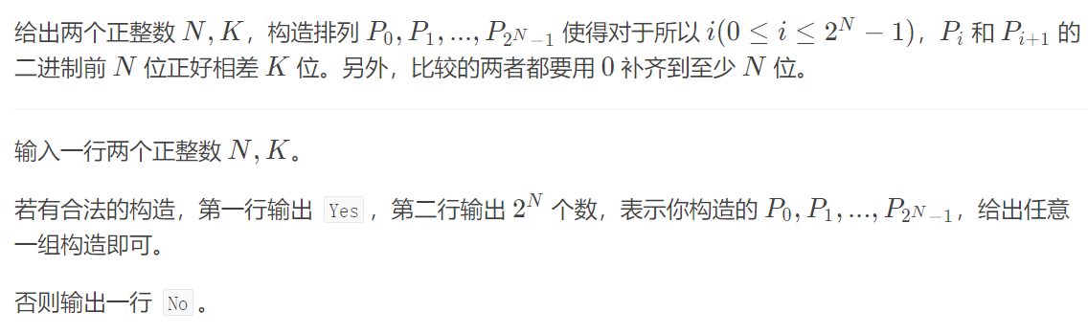
ARC138D

Slide 10
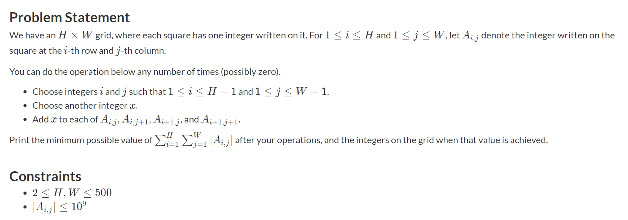
ARC135D

